Slide 1
4
The future of apps
Adaptando Apps Xamarin.Forms a Tabletas
Javier Suárez
@jsuarezruiz

Slide 2


Javier Suárez Ruiz
Blog: http://geeks.ms/blogs/jsuarez
Email: javiersuarezruiz@hotmail.com
Twitter: @jsuarezruiz

Slide 3
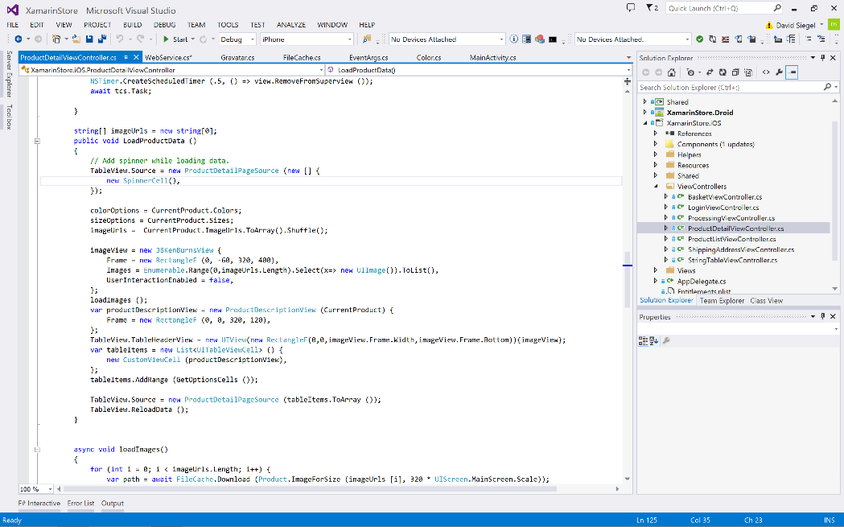
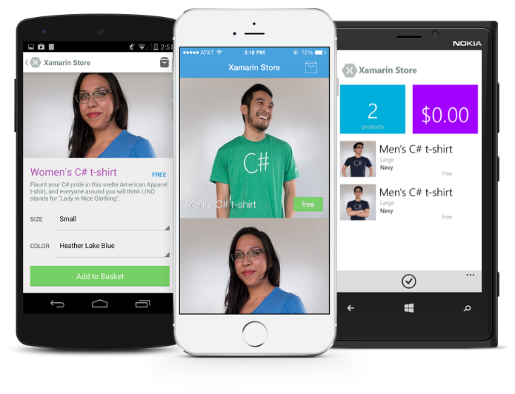
Xamarin: Aplicaciones nativas multiplataforma

Slide 4
Xamarin
iOS C# UI
Android C# UI
Windows C# UI
Shared C# Mobile
Código compartido C# • 100% acceso a APIs nativas • Rendimiento

Slide 5
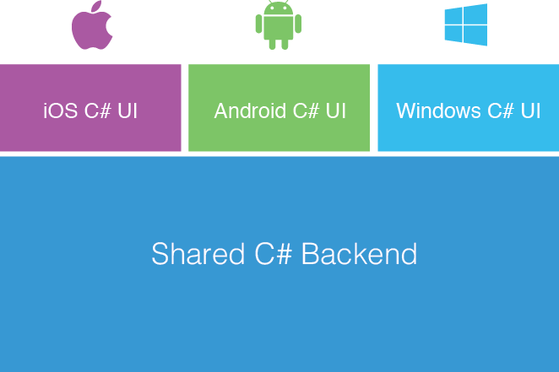
En enfoque con Xamarin Classic
La UI es específica de cada plataforma.
La lógica de la Aplicación es en C# y compartida mediante el uso de PCLs o proyectos Shared.
70% aprox. De código compartido.
El enfoque tradicional de Xamarin

Slide 6
Xamarin + Xamarin.Forms
iOS C# UI
Android C# UI
Windows C# UI
Shared UI Code
Shared C# Backend
Shared C# Backend
Tradicional
Con Xamarin.Forms: Más código compartido, nativo

Slide 7
Xamarin.Forms
Permite crear facilmente y con rapidez interfaces de usuario nativas compartidas
Los elementos de Xamarin.Forms son mapeados a elementos nativos y behaviors propios de cada plataforma
Podemos mezclar Xamarin.Forms con APIs nativas

Slide 8
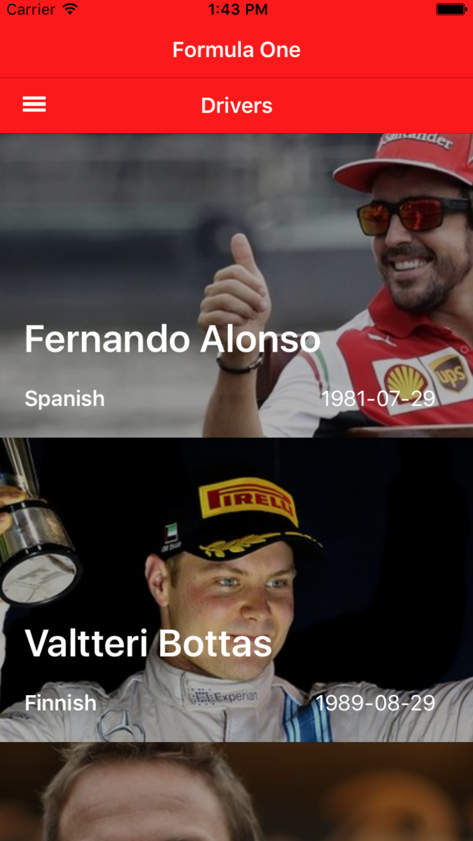
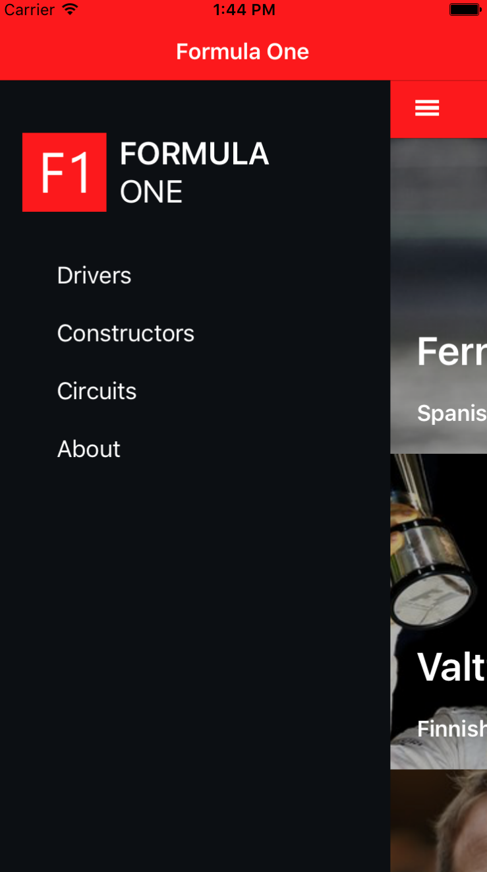
Nuestra App Xamarin.Forms

Slide 9
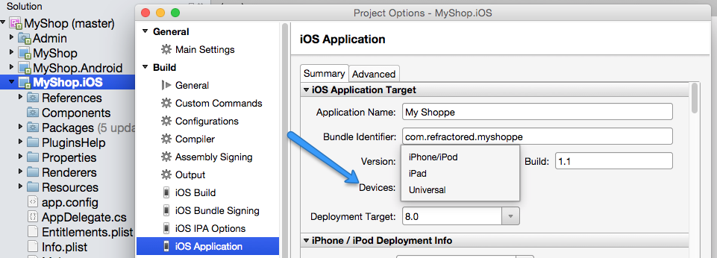
Añadiendo soporte a Tabletas
iOS
En el caso de iOS, es decir, iPads, la plantilla automática de Xamarin.Forms incluye soporte. Podemos revisarlo verificando si la propiedad Info.plist > Devices tiene asignado el valor Universal.

Slide 10
Añadiendo soporte a Tabletas
Android
El ecosistema Android es bastante variado y complejo contando con una enorme diversidad de tamaños de pantalla. Desde Apps Xamarin.Forms tenemos soporte a toda la variedad.
Windows
Xamarin.Foms cuenta con soporte a aplicaciones Universal Windows Platform también conocido por las siglas en inglés UWP. Las aplicaciones Universales en Windows 10 permite acceder a una enorme variedad de familias de dispositivos, desde teléfonos a tabletas y PCs.

Slide 11
Detectando si estamos en teléfono o tableta
Podemos utilizar la clase Device para acceder a la enumeración Device.Idiom para verificar si estamos en teléfono o tableta.
if (Device.Idiom == TargetIdiom.Tablet)
{
}
else
{
}
Phone: Indica que estamos en un teléfono. iPhone, iPod touch, Windows Phone y dispositivos Android por debajo de los 600 dips.
Tablet: Estamos ante iPad, dispositivos Windows 8.1 o dispositivos Android por encima de los 600 dips.
Desktop: Valor que obtenemos en aplicaciones UWP.
Unsupported: No soportado.

Slide 12
Detectando si estamos en teléfono o tableta
La clase Device es muy importante en Xamarin.Forms ya que nos permite acceder a una serie de propiedades y métodos con el objetivo de personalizar la aplicación según dispositivo y plataforma.
Podemos detectar la plataforma gracias a la enumeración Device.OS o personalizar elementos de la interfaz gracias al método Device.OnPlatform entre otras opciones.
<Label
Text="{Binding Driver.CompleteName}"
TextColor="White"
XAlign="Center">
<Label.FontSize>
<OnIdiom x:TypeArguments="x:Double"
Phone="24"
Tablet="28"/>
</Label.FontSize>
</Label>

Slide 13
Adaptando recursos (iOS)
Patrón | Definición
@2x | Pensado para pantallas retina. Image.png Si tenemos una imagen de 320x480 pixeles, Image@2x.png será una versión de 640x960 pixels de la imagen.
@3x | Añadido para soporte al iPhone 6 Plus. Si tenemos una imagen de 414x736 pixeles, Image@2x.png será una versión de 1242x2208 pixels de la imagen.
~iphone | Usada por Xamarin.iOS en iPhone y iPod Touch.
~ipad | Usada por Xamarin.iOS en iPad.

Slide 14
Adaptando recursos (Android)
En Android tenemos disponibles varias unidades de medida que nos ayudarán a que nuestra aplicación se vea correctamente sea cual sea el tamaño de la pantalla.
dp (Density-independent Pixels)
Es una unidad abstracta que se basa en la densidad física de la pantalla. Esta unidad es equivalente a un píxel en una pantalla con una densidad de 160 dpi.
Formula: dp = px / (dpi / 160)
Ejemplo, 100 px on a Nexus 5: dp = 100 / (445 / 160) = 36
Notes:
http://developer.android.com/intl/es/guide/practices/screens_support.html

Slide 15
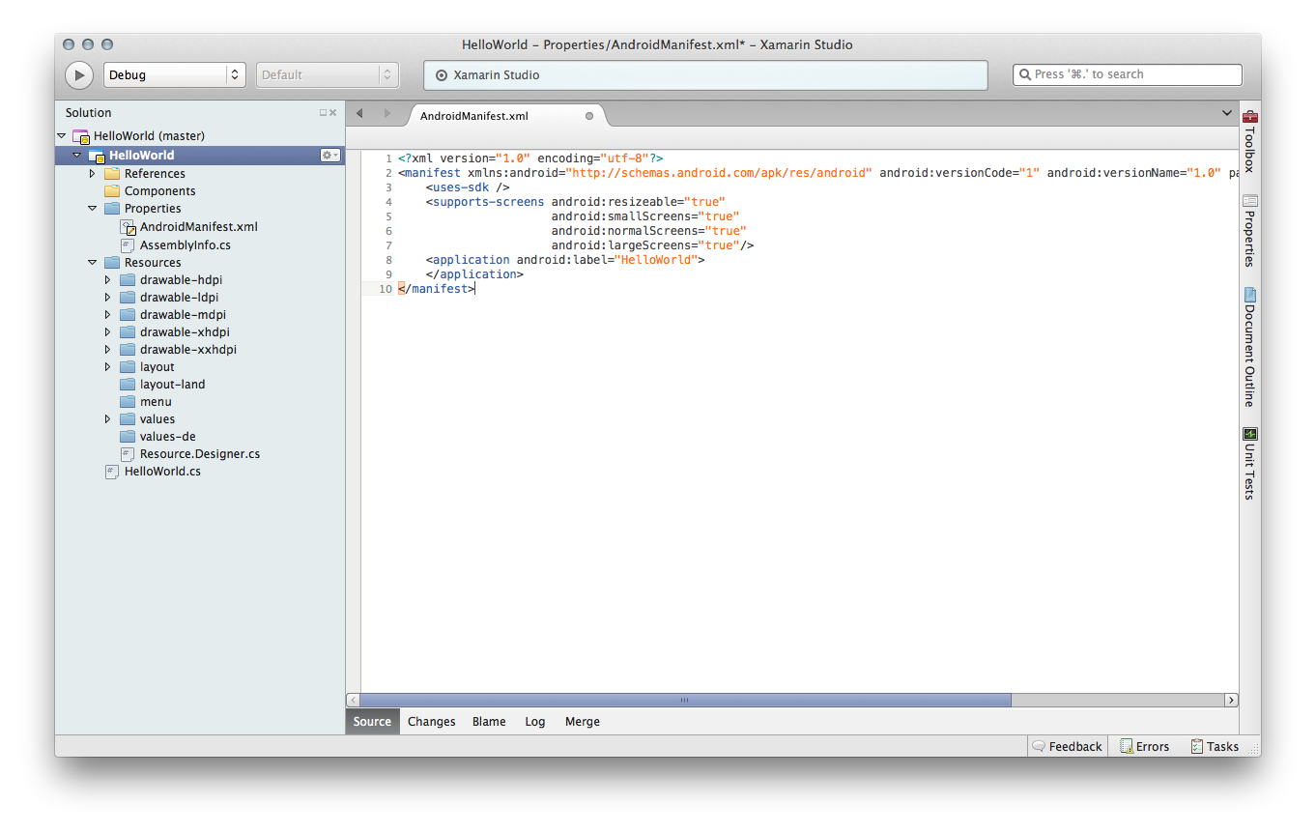
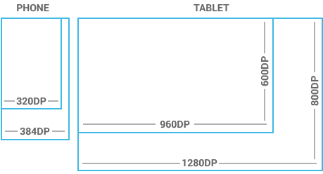
Adaptando recursos (Android)
Tipo | Tamaño
Teléfono | < 600dp
Tablet | 7” >= 600dp / 10” > 720dp
<manifest ... >
<supports-screens android:requiresSmallestWidthDp="600" />
...
</manifest>

Slide 16
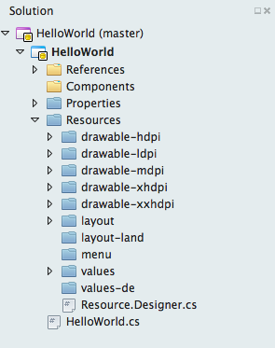
Adaptando recursos (Android)
ldpi (low) ~120dpi
mdpi (medium) ~160dpi
hdpi (high) ~240dpi
xhdpi (extra-high) ~320dpi
xxhdpi (extra-extra-high) ~480dpi
xxxhdpi (extra-extra-extra-high) ~640dpi

Slide 17
Adaptando la App Xamarin.Forms a Tabletas

Slide 18

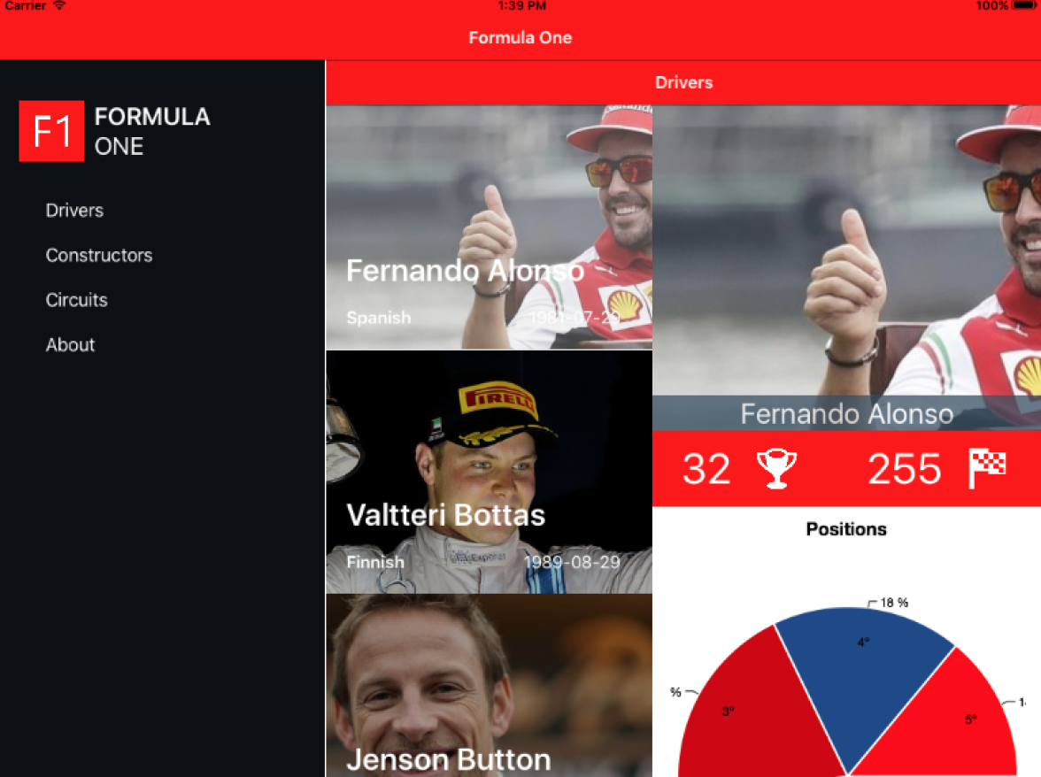
El “efecto” de nuestros cambios
Teléfonos
Tablet

Slide 19
Conclusiones
La clase Device nos permite detectar si estamos ante teléfonos y tabletas, el sistema operativo y otras opciones básicas para personalizar la aplicación y ofrecer la mejor experiencia posible.
Los recursos de la aplicación son importantes. Debemos asegurarnos de facilitar recursos para cada tipo de dispositivo donde la aplicación puede correr.
Podemos crear vistas específicas por plataforma en caso necesario y modificar el flujo de navegación.

Slide 20
P & R

Slide 21
Comienza en
xamarin.com

